Slide 1
О выполнении плана мероприятий в июле 2014 года

Slide 2
В городе Новая Ляля по улице Республики первый жилой корпус готов к заселению

Slide 3
Благоустройство территории домов по улице Республики

Slide 4
Ведутся внутренние работы во втором корпусе , осуществляется облицовка здания

Slide 5
Строительство двух многоквартирных домов для переселения граждан из ветхого и аварийного жилья в поселке Лобва по улице Кузнецова №№8,10

Slide 6
смонтирован и опробован в эксплуатации котел, работающий на твердых бытовых отходах

Slide 7
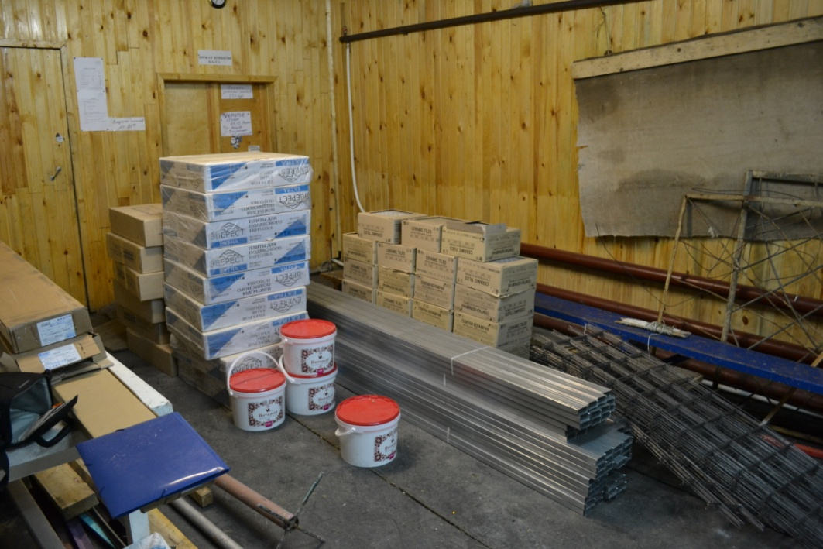
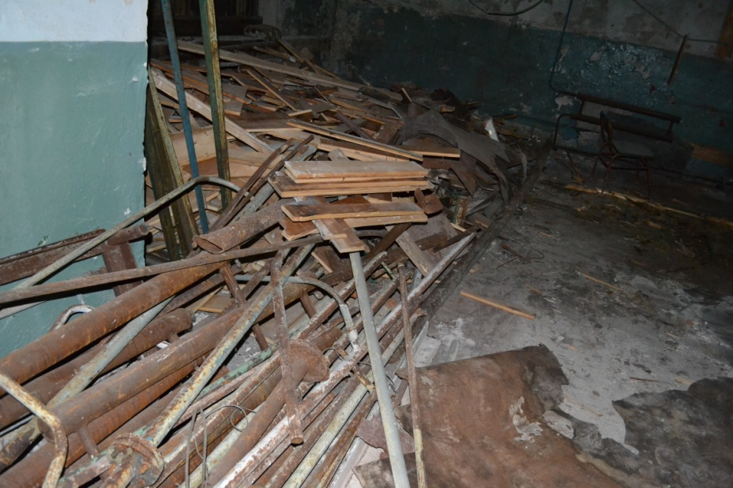
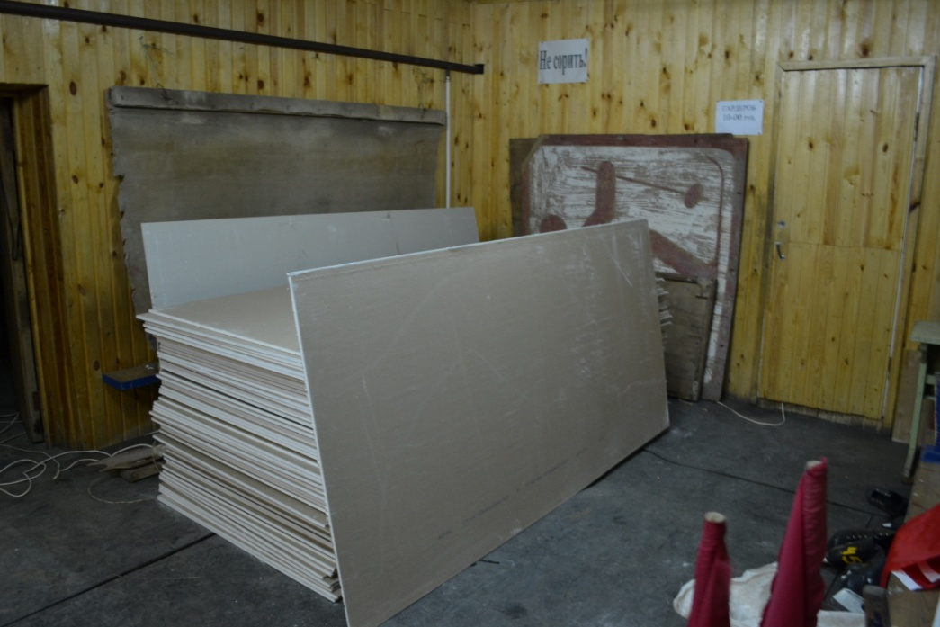
Работы по ремонту помещений под трибунами центрального стадиона
ФОСЦ

Slide 8
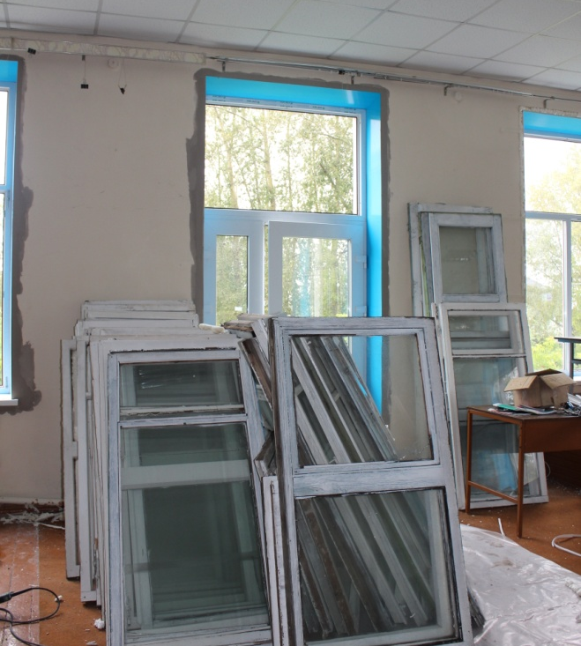
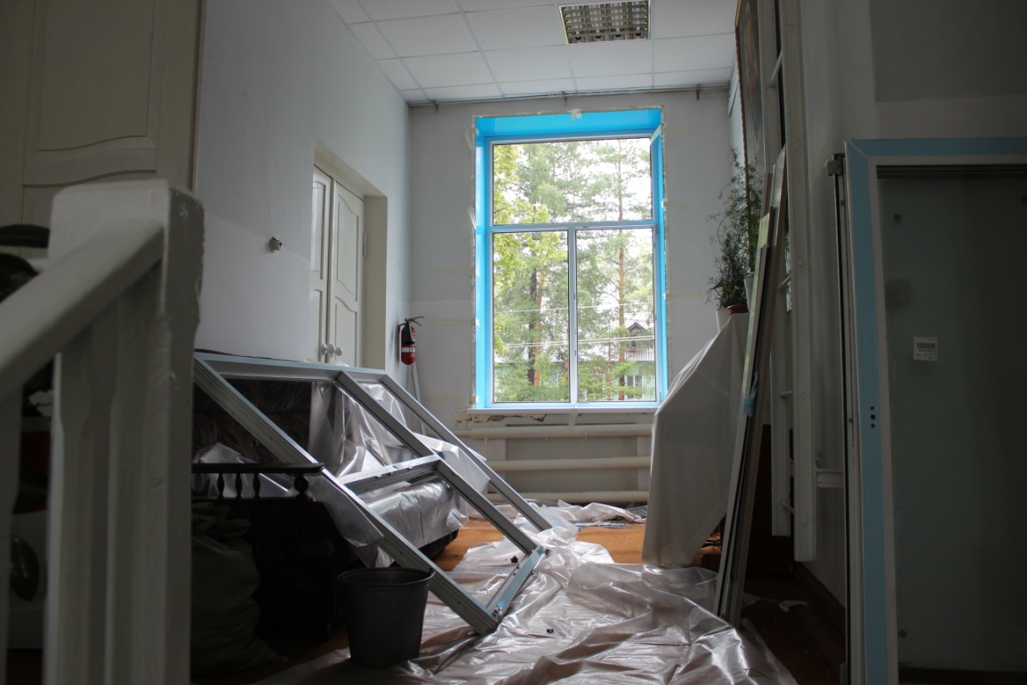
Замена окон в здании Лобвинского филиала Новолялинской детской школы искусств.

Slide 9
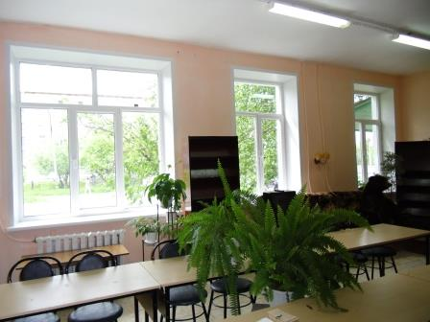
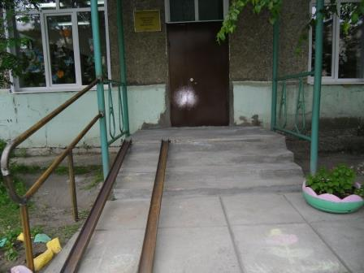
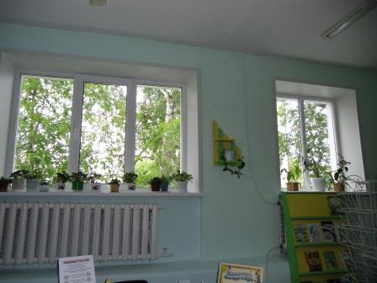
Замена окон в помещениях Центральной детской библиотеки. Ремонт крыльца.

Slide 10
Отсыпка скальным грунтом дорог города. На снимке: Ул.Куйбышева.

Slide 11
Проведено грейдирование дорог в поселке Лобва, Новой Ляле. На снимке ул.Карла Либкнехта.

Slide 12
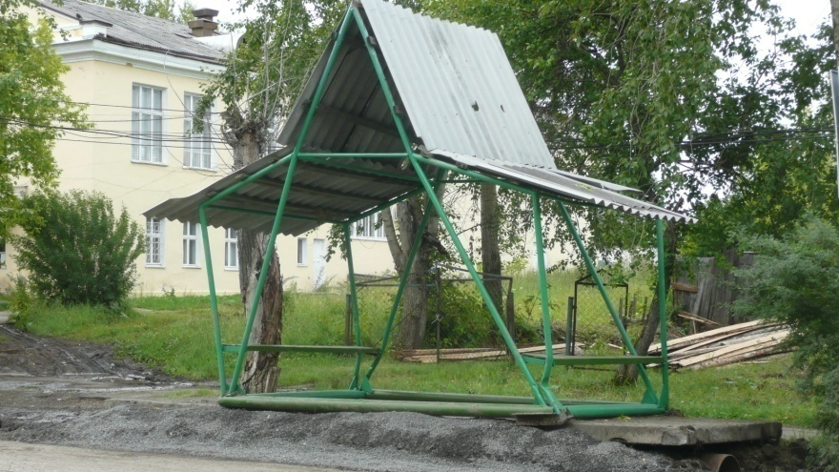
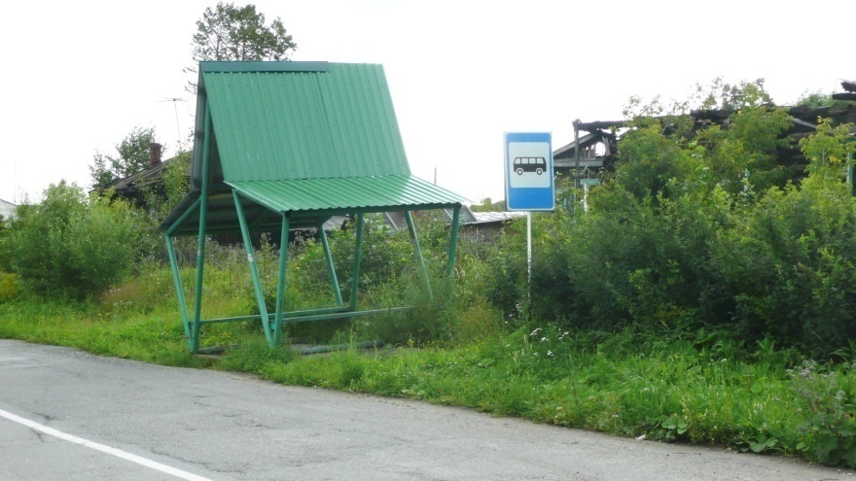
Ремонт и покраска остановок по автобусному маршруту в городе Новая Ляля

Slide 13
В поселке Лобва убрано 5 несанкционированных свалок. На снимке: улицы Фрунзе, Бажова.

Slide 14
Работа по водоотведению улиц Гагарина, Лермонтова города Новая Ляля

Slide 15
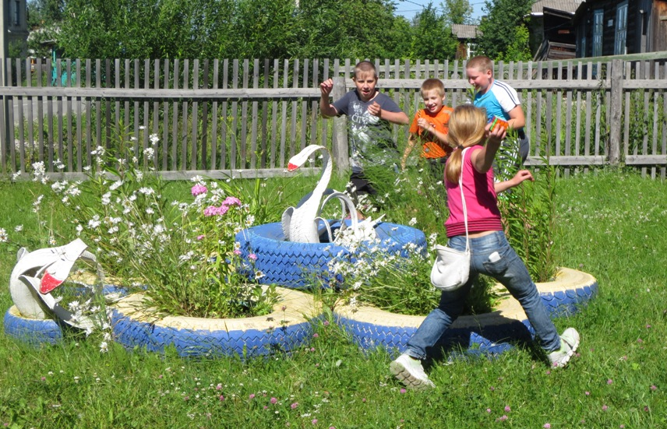
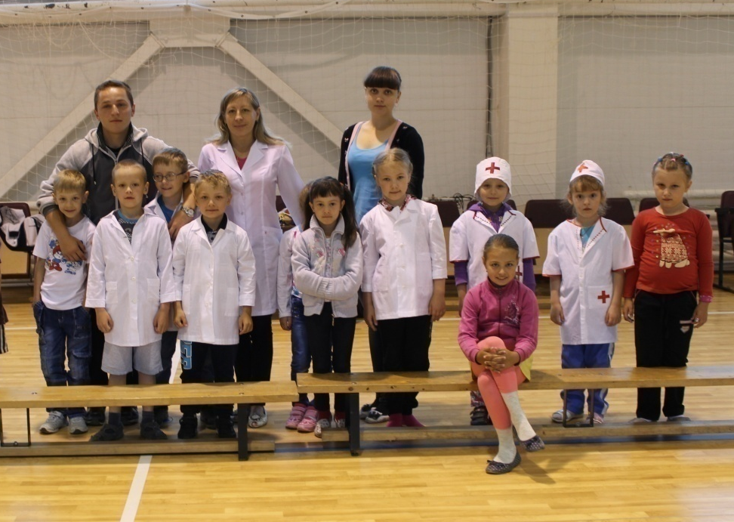
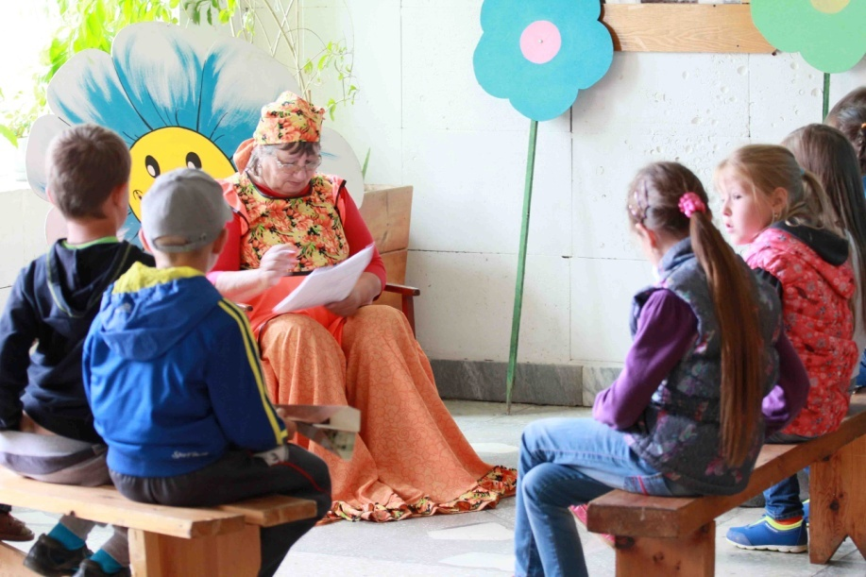
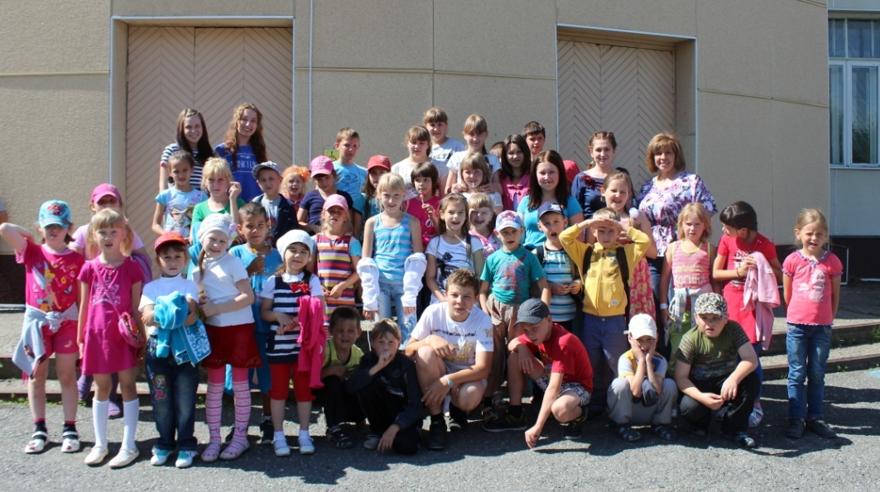
Детские площадки в учреждениях культуры и спорта
«ЦБС»
«ЦРФКиС»
«НЦК»
«ЛЦКиС»

Slide 16
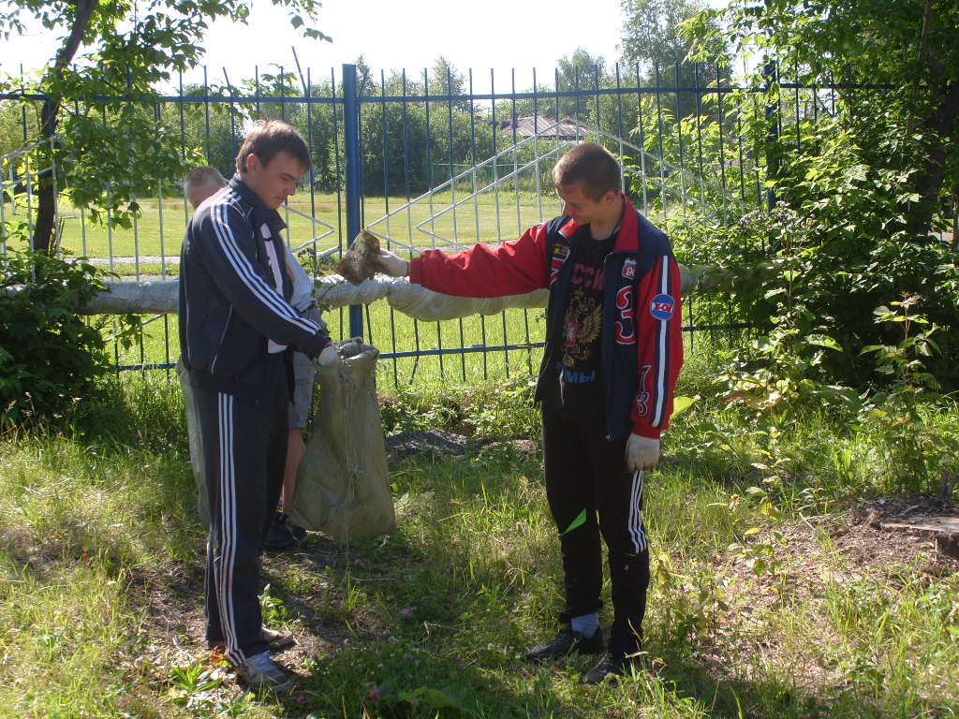
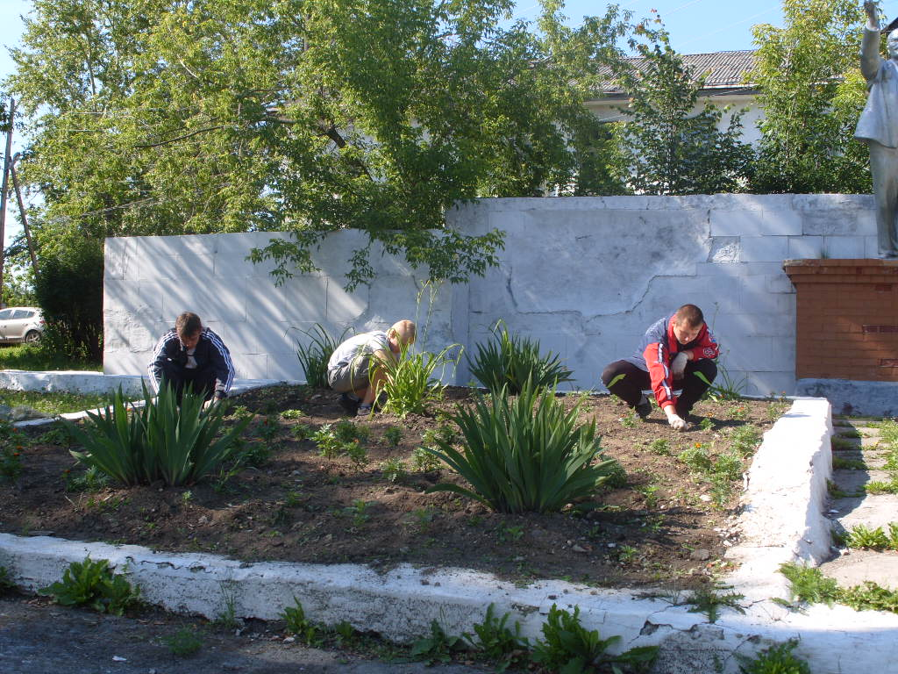
Работа летней молодежной биржи труда по трудоустройству подростков

Slide 17
Открытие второй, профсоюзной, смены в загородном летнем оздоровительном лагере «Маяк»

Slide 18
Торжественная линейка по случаю открытия II, профсоюзной, смены

Slide 19
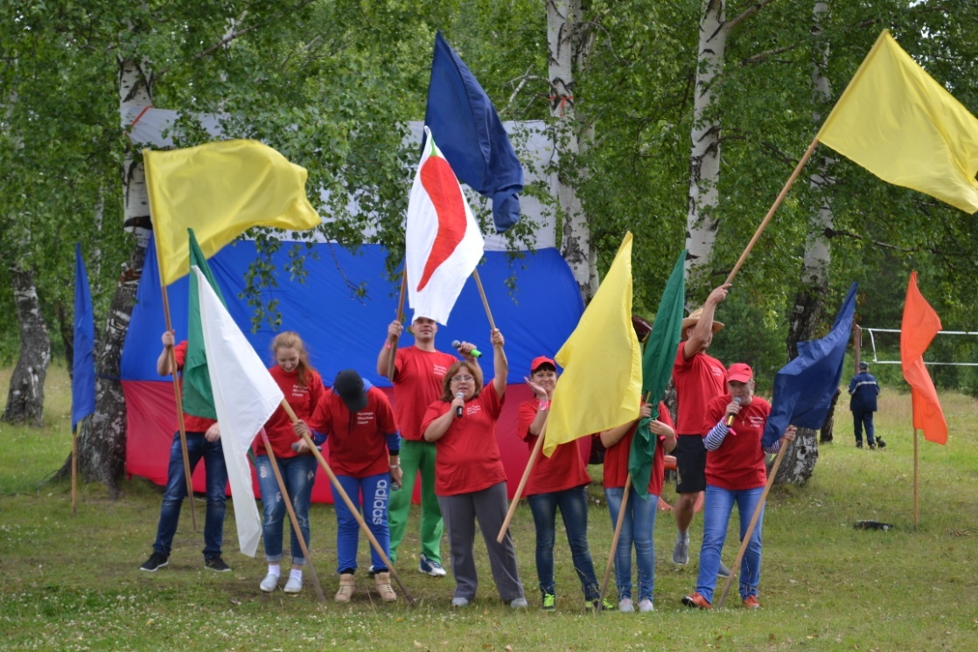
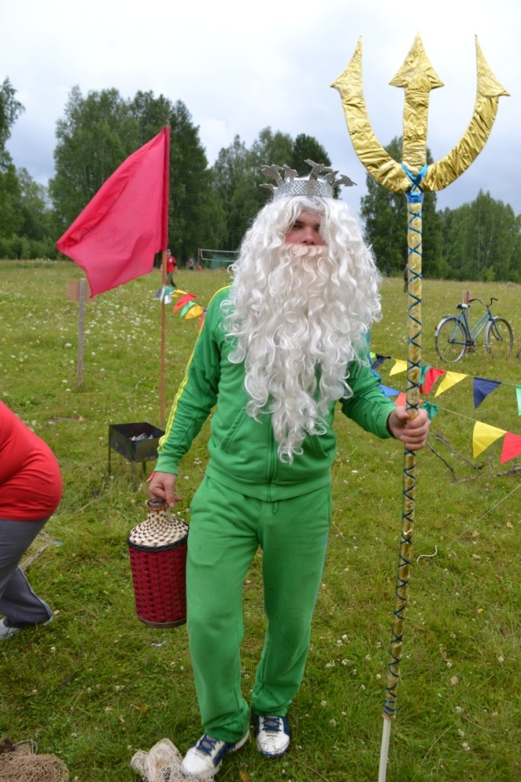
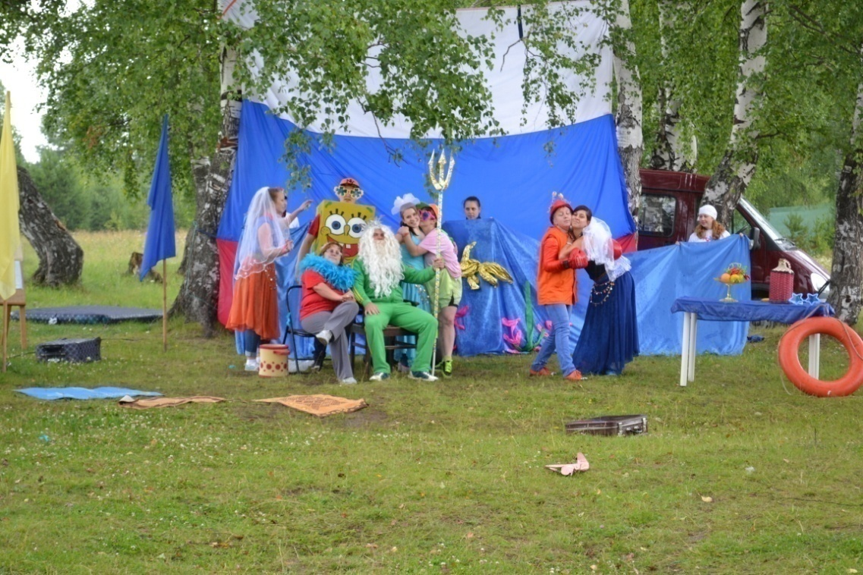
Слет молодежи Новолялинского городского округа и
праздник День рыбака

Slide 20
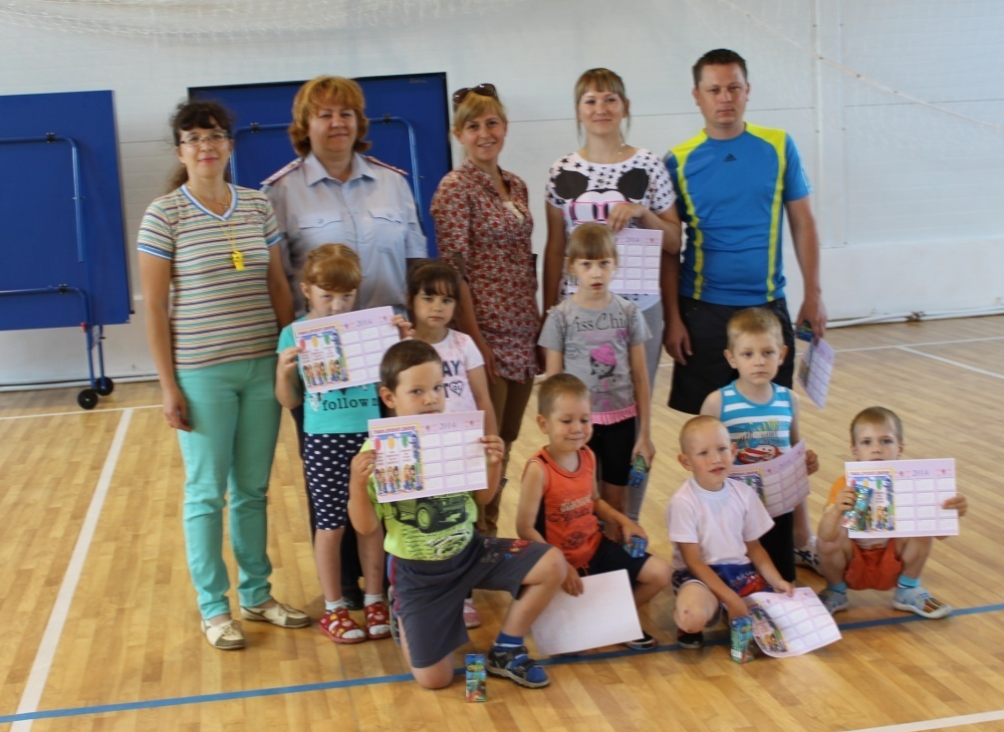
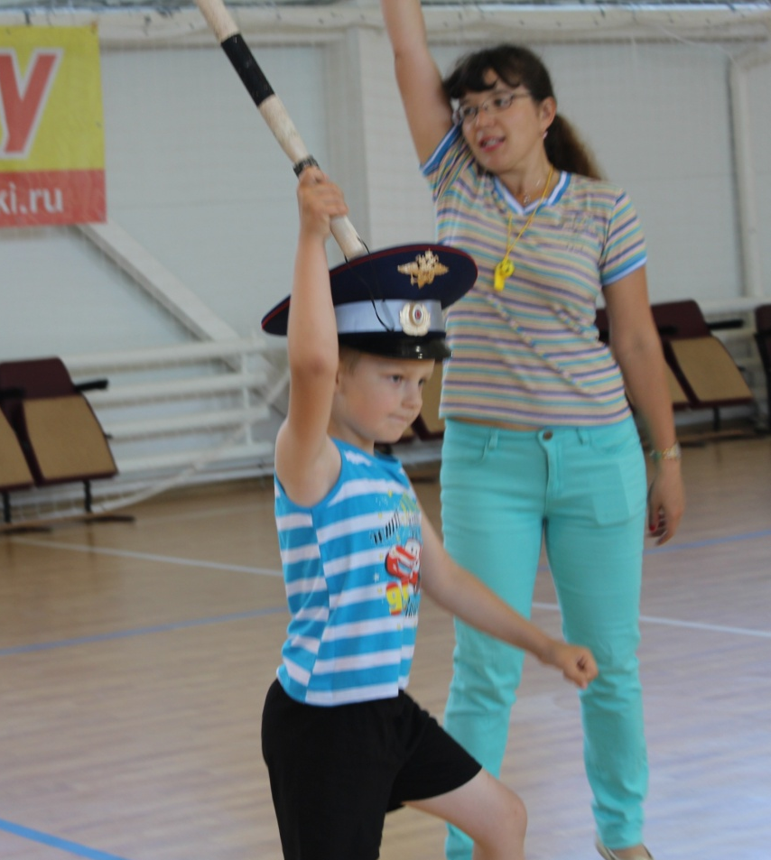
«ЦРФК»
Веселые старты «Азбука безопасности», посвященные дню ГИБДД МВД РФ, среди воспитанников центра

Slide 21
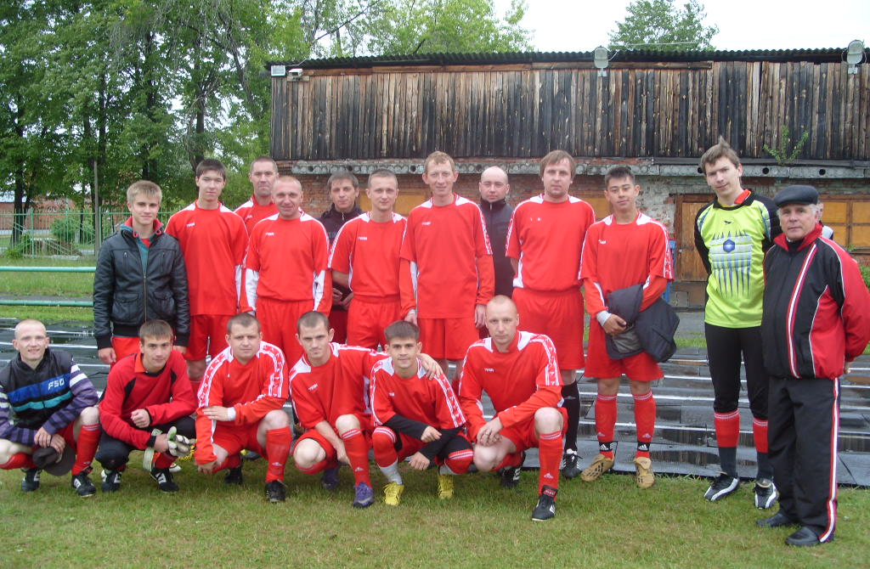
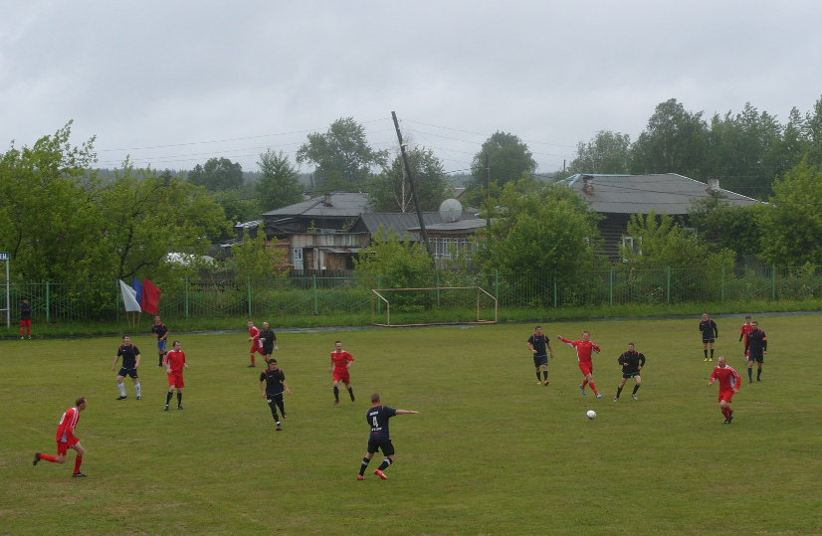
«ФОСЦ»
Первенство Новолялинского ГО
по футболу среди
мужских команд

Slide 22
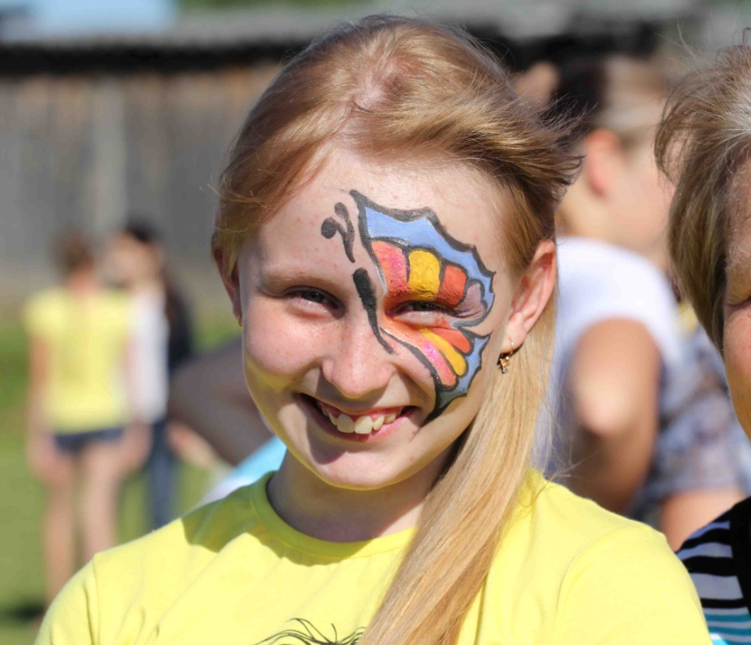
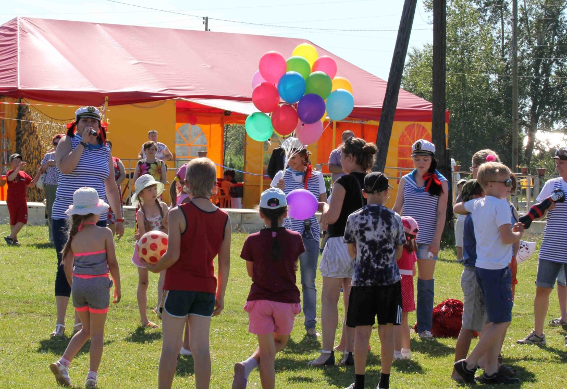
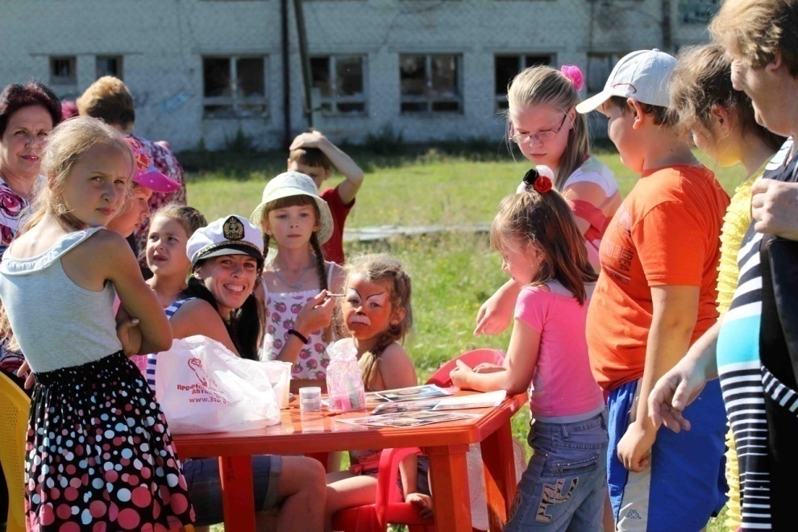
«ЛЦКиС»
Открытие детской площадки.
Микрорайон «Гидролизный»

Slide 23
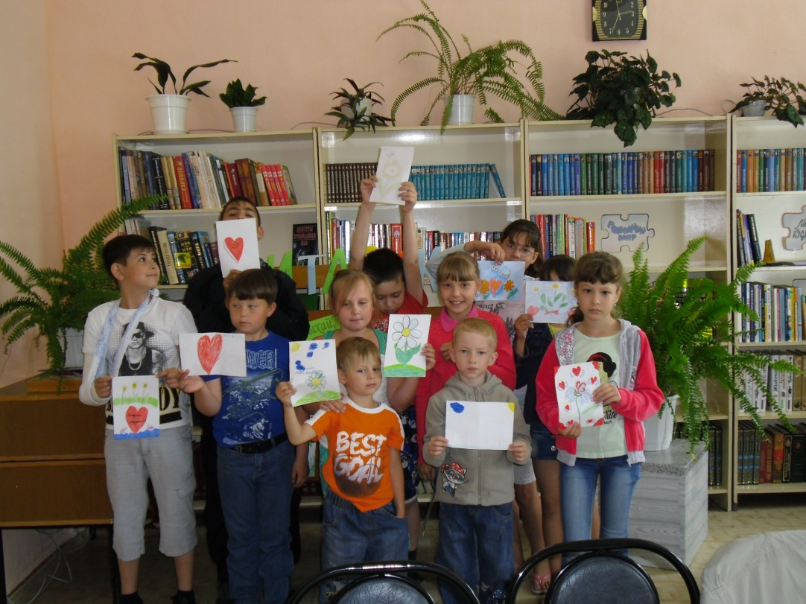
«ЦБС»
Литературный десант
«Лето- время читать!»
Лобвинская детская библиотека
День семьи, любви и верности
Центральная районная детская библиотека

Slide 24
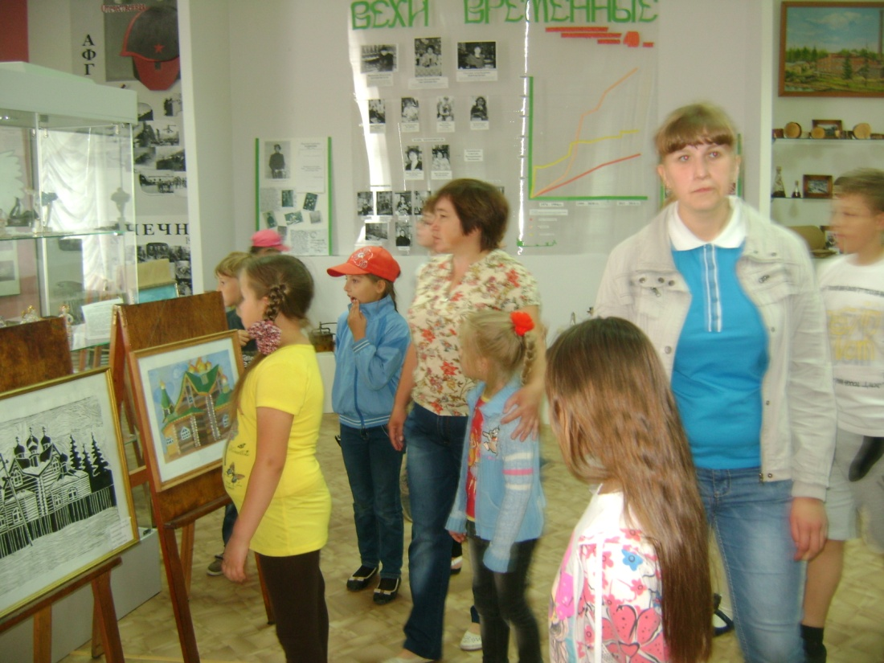
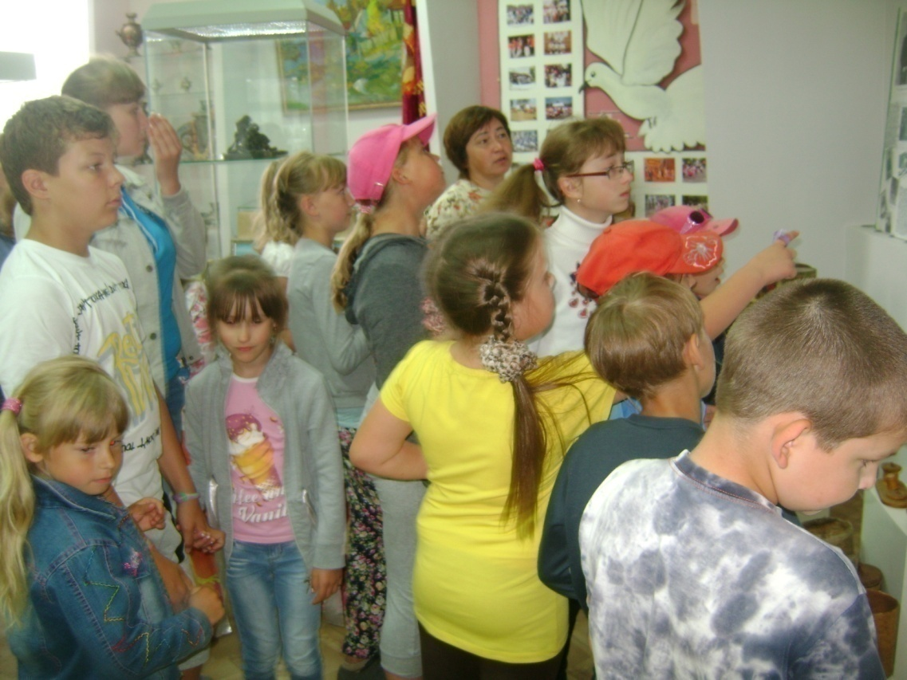
Новолялинский
музей
Выставки, экскурсии:
«Россия в колоколах»,
«Вехи временные»

Slide 25
Участие команды НГО в ежегодном туристско-краеведческом фестивале «Исследователи земли-2014»

Slide 26
Всероссийский финал – спартакиада призывников-2014

Slide 27
в Рязанском высшем командном училище воздушно- десантных войск имени генерала армии В.Ф. Маргелова

Slide 28
С 14 по 19 июля Кубок Готиа-2014 собрал в Гетеборге (Швеция) 45 000 участников из разных стран.

Slide 29
Чемпионы Кубка Кима Чельстрёма по футболу по программе Специальной Олимпиады -Команда России, футболисты Свердловской области, в состав которой вошли 6 игроков из Новой Ляли

Slide 30
Установлен памятный знак в честь всех родов войск Военно-морского флота РФ

Slide 31
У памятного знака на Аллее славы на привокзальной площади г. Новая Ляля

Slide 32
Основные задачи на август 2014 года
Качественное и своевременное освоение бюджетных средств.
Завершение летней оздоровительной кампании и приемка образовательных учреждений к новому учебному году.
Работа над проектом бюджета Новолялинского городского округа на 2015 год и плановый период 2016-2017 годов.
Подготовка жилищного фонда, объектов социального и культурного назначения, коммунального хозяйства к работе в осенне-зимний период.
Проведение ремонтных работ и благоустройства территории округа
Строительство многоквартирных домов в г. Новая Ляля, пос.Лобва.
Организация культурно-массовых и спортивных мероприятий.

Slide 33
Спасибо за работу!

